Slide 1
Ein Patient mit Müdigkeit
Denis Kicin
Gastroenterologie und Hepatologie, Rheumatologie, Endokrinologie und Diabetologie
Notes:
Die nachfolgende „Vorlage“ ist ein Vorschlag für diejenigen, die wenig Erfahrung im Präsentieren von Fällen haben. Frau kann jederzeit davon abweichen, andere Fotos oder Abbildungen einsetzen, oder diese auch einfach weglassen.
Der Titel soll „griffig sein“, das im Vordergrundstehende Leitsymptom beinhalten und/oder neugierig machen
1

Slide 2
Anamnese
74-jähriger Patient
Müdigkeit und vorbekannte Anämie
gelegentlich Meläna
äthyltoxische Leberzirrhose (Child C)
Notes:
Hier gehört zuerst die Spontananamnese dargestellt, danach anamnestische Angaben, die man auf gezieltes Befragen bekommen hat bzw. was für den Fall sonst noch wichtig ist. Selbstverständlich kann man die Anamnese auch auf mehrere Folien aufteilen.
2

Slide 3
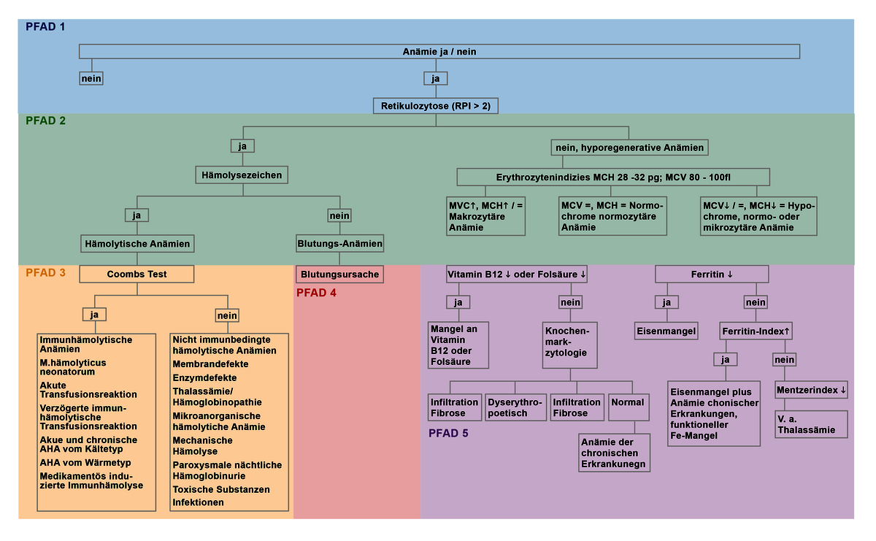
Quelle:IMD Institut für Medizinische Diagnostik Berlin-Potsdam
Notes:
Die Gliederung ist ein Vorschlag, machen sie es gerne anders.
3

Slide 4
Diagnostik
Keine Anzeichen für hepatische Enzephalopathie
Hb: 7,2 g/dl, MCV + MCH
US: Splenomegalie (Hypersplenismus?)
- Gastroskopie -> Varizen? Andere Blutungsquelle?
Notes:
Beim Medienservice (Tel.92918) kann man bitten, dass im Haus gemachte Röntgen, CT, MR usw. einem als JPG-file per email zugeschickt werden, damit man diese dann mit der Funktion „Einfügen“, weiter zu Graphik in die Folien bringt. Auch selbst gemachte Fotos vom Patienten, z.B. von einem Hautausschlag, einer auffälligen Blickdiagnose machen sich gut.
4

Slide 5
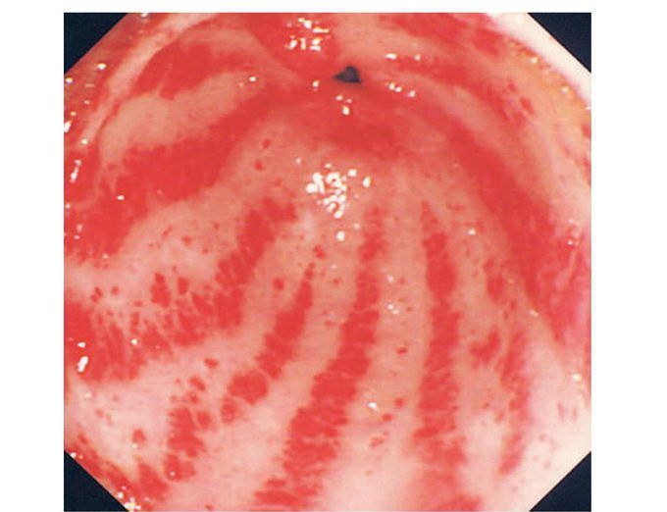
Gastroskopie
Notes:
5

Slide 6
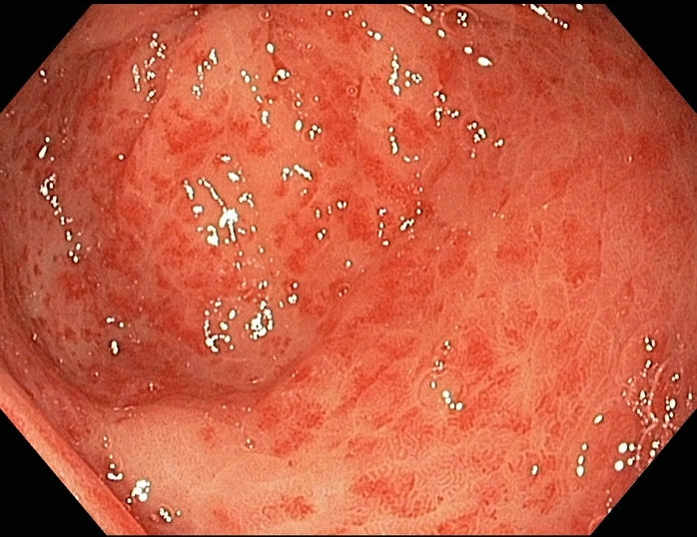
DD: Hypertensive Gastropathie
Quelle: endoskopiebilder.de

Slide 7
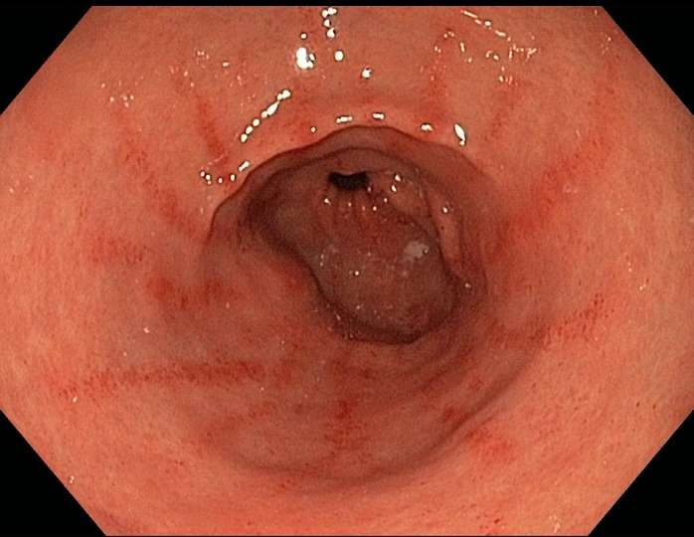
DD: erythematöse Gastritis

Slide 8
GAVE-Syndrom (Gastric Antral Vascular Ectasia)
- radiäre Gefäßektasien der Magenschleimhaut
Ätiologie nicht vollständig geklärt
Assoziation mit
Zirrhose + portale Hypertension
Kollagenosen und Autoimmunerkrankungen
Niereninsuffizienz
Notes:
8

Slide 9
Differential-Diagnosen
CAVE: hypertensive Gastropathie, Gastritis
- Hypersplenismus -> Erys Leukos Thrombos
Notes:
Welche Verdachtsdiagnosen ergeben sich aus den bisherigen Informationen, was sind die Untersuchungen, mit denen eine Differentialdiagnose ausgeschlossen oder bewiesen werden kann.
9

Slide 10
Therapie?
Substitution
Transfusionen
APC – Therapie, je nach Ausmaß multiple Eingriffe nötig
TIPSS?
Notes:
10

Slide 11
Therapie
Aufgrund der fortgeschrittenen Grunderkrankung wurde von einem interventionellen Vorgehen abgesehen
Transfusionen
- dzt. keine medikamentöse Therapie
Notes:
11

Slide 12
Take-home message
- Evaluierung des AZ + ggf. Therapieoptionen
TIPSS-Anlage umstritten + risikoreich
- APC meist multiple Eingriffe notwendig
- Keine kausale Therapie
Notes:
12

Slide 13
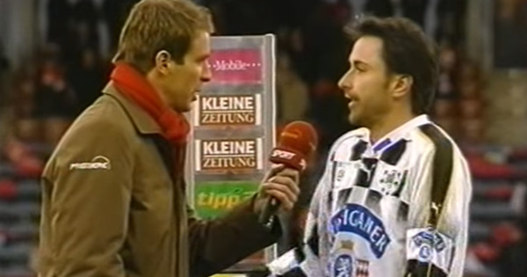
Fragen
Notes:
13

